Slide 1
Project
박지환, 이래경, 신지훈
2018.05.24 ~ 2018.06.07
POWER POINT PRESENTATION
Enjoy your stylish business and campus life with BIZCAM
MINI GAMES

Slide 2





문제점. 3
개발 개요. 1
추가할 내용. 4
2 .프로그램 구성
Q&A. 5

Slide 3

시작
개발 개요
로그인
게임선택
이미지, 칸 수 선택
저장
NO
YES
YES
퍼즐 완성
DB 저장
NO
종료

Slide 4

시작
개발 개요
로그인
C - 게임판수
게임선택
묵찌빠 버튼선택
저장
YES
NO
결과값 출력
YES
DB 저장
NO
C >= 10
종료

Slide 5

시작
개발 개요
C - 게임판수
로그인
NO
게임선택
C >= 10
YES
게임 시작
저장
YES
카드 받기
DB 저장
NO
NO
STAND
YES
종료
결과 확인

Slide 6
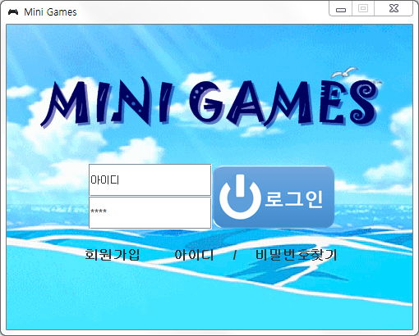
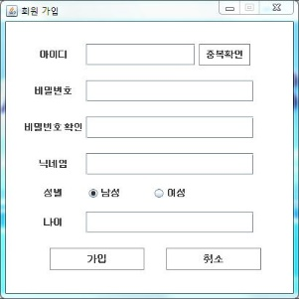
프로그램 구성

Slide 7
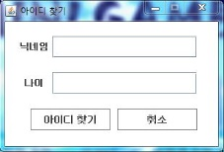
프로그램 구성

Slide 8
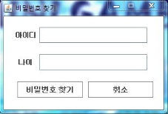
프로그램 구성

Slide 9
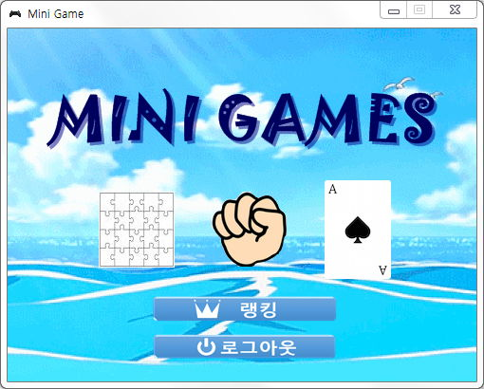
프로그램 구성

Slide 10
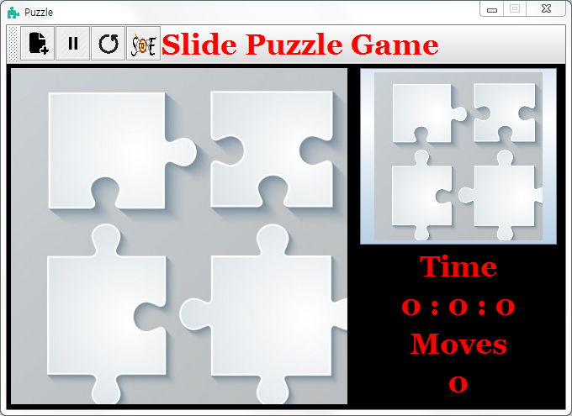
프로그램 구성

Slide 11
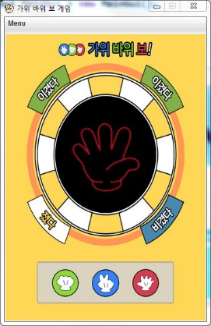
프로그램 구성

Slide 12
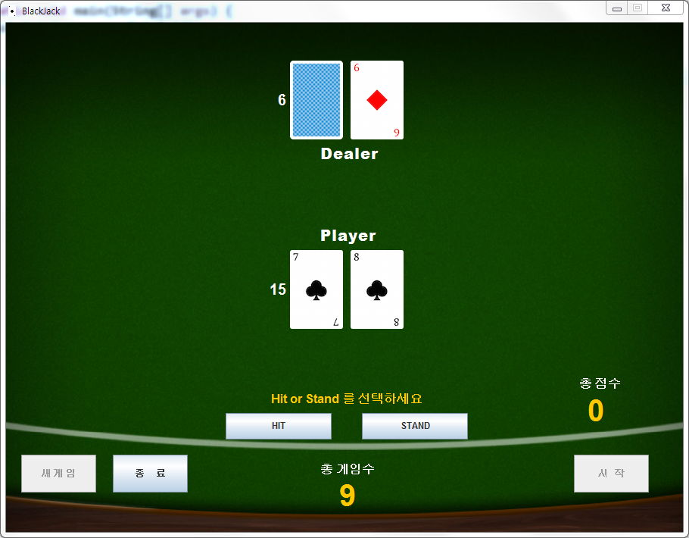
프로그램 구성

Slide 13
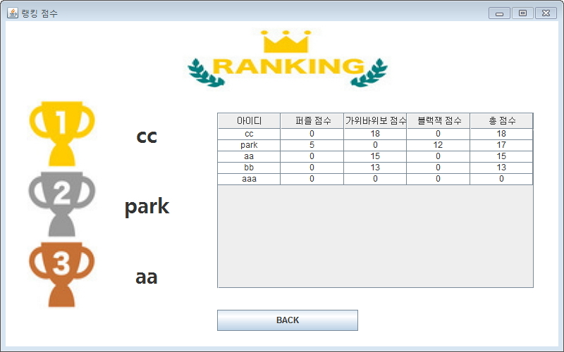
프로그램 구성

Slide 14
프로그램 구성

Slide 15
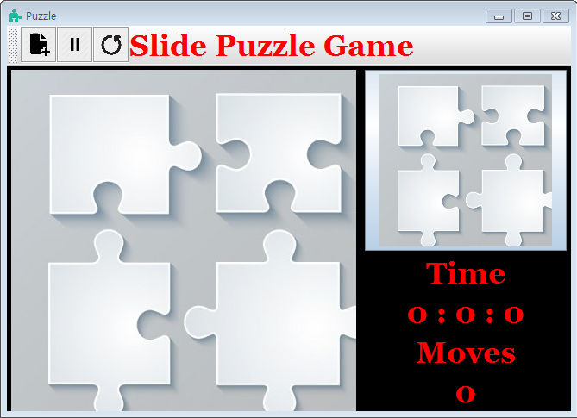
프로그램 구성
게임 재시작
일시정지
이미지 파일
및
난이도 선택
원본 이미지
시간
및
이동횟수
퍼즐 맞추기

Slide 16
프로그램 구성
게임 사용법 및 종료
상대방
승, 무, 패 결과
유저 선택버튼

Slide 17
프로그램 구성
카드 추가
상대방 패
플레이어 패
턴 종료
게임 초기화
획득한 점수
게임 시작
종료
남은 게임 수

Slide 18
문제점
퍼즐 완성한 뒤 새로고침했을경우 시간 카운트 안됨
간혹 랭킹 총점오류 발생

Slide 19
추가할 내용
회원탈퇴 기능
퍼즐(시간, 이동횟수로 추가점수 획득)
가위바위보, 블랙잭 금액배팅기능
네트워크게임으로 컴퓨터가 아닌 사람vs사람 대결기능
회원가입시 이메일 인증 구현
비회원 게임기능 구현

Slide 20

Q&A
질…문…
있으세..요..?

Slide 21

MINI GAMES
MINI GAMES
END
Thank you for your attention

Slide 22
MINI GAMES
MINI GAMES
Thank you for your attention

